Slide 1
https://www.elastic.co/guide/en/elasticsearch/reference/7.9/modules-node.html adresinden node hakkındaki bilgilere erişebilirsiniz. Yanda node araması yaparak erişebilirsiniz.
Node : Cluster içerisinde bulunan her bir server node olarak isimlendirilir.
Farklı node tipleri bulunur.
master node : Cluster içerisindeki diğer node ların oluşturulması, silinmesi, shard ların hangi lokasyonlara tahsis edileceği gibi işlemleri yönetir. Cluster ın genelinden sorumludur.
data node : Indexlenen dokümanların yani datalarımızın saklandığı node türüdür. Veri ile ilgili operasyonların hepsi bu node içerisinde gerçekleşir.
ingest node : 5 versiyonundan sonra geldi. Bir dokumanın pipeline mod içerisinde işlenmesini sağlamaktadır.
ml node : Machine Learning işlemleri için kullanılır.
remote_cluster_client node : Daha farklı işlemler için kullanılmaktadır.

Slide 2
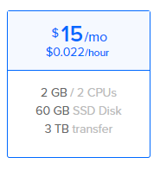
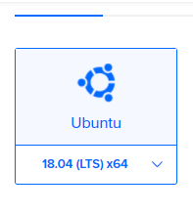
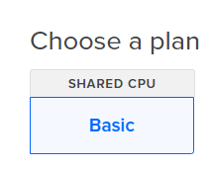
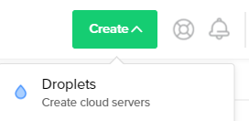
Sağ üstteki Create seçeneğindeki Droplets seçeneğini tıklayın.
Ubuntu versiyonu seç. Diğer seçimleri yap.
Burada oluşturulan cluster ların ip adreslerinin aynı ağ içerisinde olması gerekir. Yeni bir projede oluşturulduğunda ip le aynı ağ içinde olmaktadır. Yada aynı ağ ip sine sahip birden fazla cluster var ise yeni eklendiğinde yine aynı ağ ip sine sahip cluster oluşturulmaktadır. Ay ağda olmadıklarında ayarlar daha fazla zorlaşmaktadır. Ve burada anlatılmamış.
Data Center Region seç – Frankurt
Password ata
Droplet sayısını gir – 3 tane Bu sayı veriye ve senaryoya göre belirlenir. Data sabit arama çok, arama az data sürekli artabilir. Bunlardan biri master diğerleri de data node olacak.
İsimlendir – els-01
Create Droplet ile işlemi tamamla

Slide 3
Makinelere bağlanmak için MobaXterm kullanacağız. Session dan SSH seçin. Kullanıcı ekleyin ve master password ekleyin.
Bütün makineler için bağlantıları yapın
Sağda Sessions kısmından makine adı üstüne sağ tıkla, Edit Session- Bookmark settings – Session name kısmından ismini özelleştirebilirsiniz.

Slide 4
master makinede ;
sudo apt-get update
sudo apt install default-jre
java –version
echo "deb https://artifacts.elastic.co/packages/7.x/apt stable main" | sudo tee –a /etc/apt/sources.list.d/elastic-7.x.list
wget -qO - https://artifacts.elastic.co/GPG-KEY-elasticsearch | sudo apt-key add –
# OK mesajı gelir.
sudo apt update
sudo apt -y install elasticsearch
#bilgisayar açılınca elasticsearch ün otomatik çalışmasını sağlar.
sudo systemctl daemon-reload
sudo systemctl enable elasticsearch
sudo systemctl start elasticsearch
# Konrol edilmesi
curl -XGET http://localhost:9200/
# cluster bilgileri ekrana gelir.
# node sayısı ve diğer bilgilere ulaşmak için. henüz 1 tane node olduğunu göreceksiniz.
curl -XGET http://localhost:9200/_cluster/health?pretty

Slide 5
elasticsearch.yml konfigürasyon dosyasındaki ayarların yapılması
cd ..
cd etc
cd elasticsearch
nano elastcsearch.yml
# Konfigürasyon dosyası açılır
cluster.name: es-cluster
node.name: els-01-master
node.master: true # ekle
# node.data: true # da yapılabilir.
# bootstrap.memory_lock: true
# NETWORK
network.host: 0.0.0.0
http.port: 9200

Slide 6
# DİSCOVERY
discovery.seed_hosts: ["",""] # Burada tırnaklar arasına diğer nodların ip adresleri yazılmalıdır.
BUNLARDAN SONRA GETAWAY İŞLEMLERİ DE YAPABİLİRSİNİZ.
Ctrl + x, Y, enter

Slide 7
els-02-data1 ve els-03-data2 deki kurulumlar
Ayarlara kadar aynı kurumları yapıyoruz.
Sonra ayarları yapmamız gerekir.
Cluster Name aynı olmak zorundadır.
# CLUSTER
cluster.name: es-cluster
# NODE
node.name: els-02-data2
node.data: true
# NETWORK
network.host: 0.0.0.0
http.port: 9200
# DISCOVERY
discovery.seed_hosts: ["", ""] # Diğer iki makinenin ip adreslerini girmemiz gerekir.
Ctrl + X, Y, enter

Slide 8
Birbirlerini görmeleri için portların public hale getirilmesi gerekir. Çünkü aynı ağ içerisinde değiller.
TEK SEFERDE İŞLEM YAPMAK İÇİN multi-exec KULLANABİLİRİZ.
sudo ufw Enable
sudo ufw allow 9200
sudo systemctl restart elasticsearch
sudo systemctl status elasticsearch

Slide 9
POSTMAN da
master makinenin ip si ile
138.197.190.85:9200/_cluster/health cluster durumlarını görebiliriz.
138.197.190.85:9200/_cluster/state
138.197.190.85:9200/_cat/nodes
138.197.190.85:9200/_cat/indices
# index işlemleri
138.197.190.85:9200/testindex PUT
138.197.190.85:9200/_cat/indices GET

Slide 10
138.197.190.85:9200/testindex/_settings PUT
body / raw / json
{
"number_of_replicas":2
}
138.197.190.85:9200/_cat/shards GET

Slide 11
Kullanıcı adı ve şifre ile elasticsearch e bağlanma
sudo systemctl stop elasticsearch
sudo nano /etc/elasticsearch/elasticsearch.yml
# Ayarların en alt kısmına;
xpack.security.enabled: true
discovery.type: single-node # tek bir node olduğu için, birden fazla varsa yazmaya gerek yoktur.
sudo systemctl start elasticsearch
# Ayarlardan sonra
159.65.82.54:9200 GET isteği gönderildiğinde hata verecektir. ( postman )

Slide 12
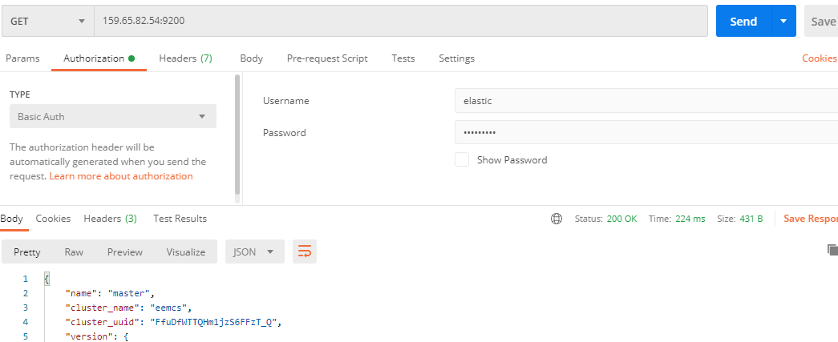
Giriş şifresini öğrenmek için;
cd /usr/share/elasticsearch
sudo bin/elasticsearch-setup-passwords interactive
# gelen mesaja y seçtikten sonra sistemler için gerekli olan şifreler ayarlanmış olur.
Enter password for [elastic]:
Reenter password for [elastic]:
Enter password for [apm_system]:
Reenter password for [apm_system]:
Enter password for [kibana_system]:
Reenter password for [kibana_system]:
Enter password for [logstash_system]:
Reenter password for [logstash_system]:
Enter password for [beats_system]:
Reenter password for [beats_system]:
Enter password for [remote_monitoring_user]:
Reenter password for [remote_monitoring_user]:
POSTMAN de ;
159.65.82.54:9200 GET isteği
Authorization
BasicAuth
username elastic
password ******
şeklinde bağlantı kurulur.

Slide 13
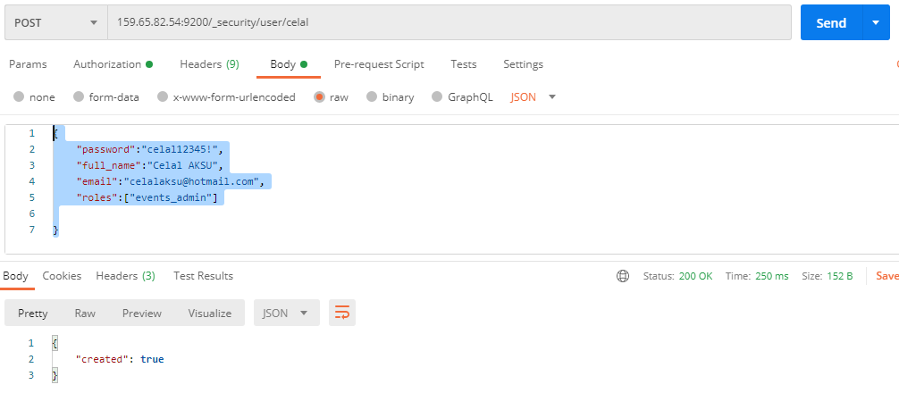
{
"password":"celal12345!",
"full_name":"Celal AKSU",
"email":"celalaksu@hotmail.com",
"roles":["events_admin"]
}
159.65.82.54:9200/_security/user/celal POST İSTEĞİ

Slide 14
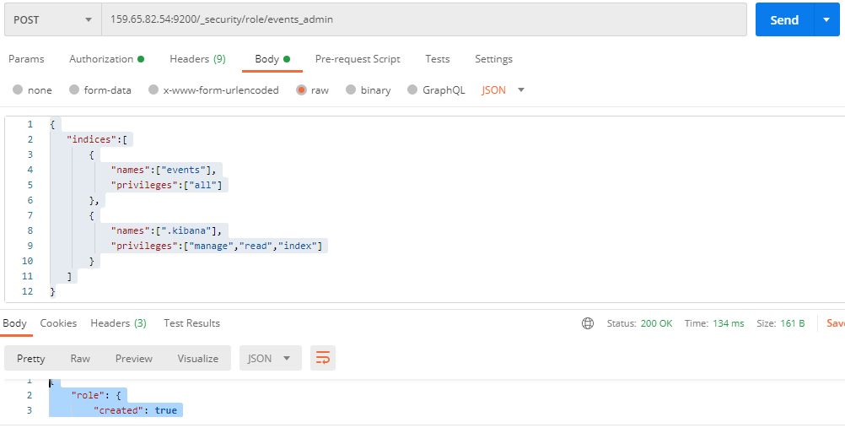
159.65.82.54:9200/_security/role/events_admin POST İSTEĞİ İLE VE elastic kullanıcısında yani admin kullanıcı
Body / raw / json
{
"cluster":["all"],
"indices":[
{
"names":["events"],
"privileges":["all"]
},
{
"names":[".kibana"],
"privileges":["manage","read","index"]
}
]
}

Slide 15
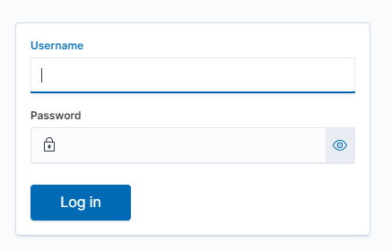
Elasticsearch e şifre eklediğimizde kibana ya olan erişimimiz de kısıtlanmış olur.
sudo nano /etc/kibana/kibana.yml
dosyanın sonuna
elasticsearch.username: "elastic"
elasticsearch.password: "……….."
Ctrl + x, Y, enter
sudo systemctl restart kibana
Tarayıcıda 159.65.82.54:5601 yazınca kullanıcı adı ve şifre ister.
Kibana da soldaki SECURITY bölümündeki USERS kısmından
bilgilere erişebiliriz.
Kibana üzerinden elasticsearch ü de yönetebiliriz. Yani POSTMAN
de yaptığımız kullanıcı ve role ekleme işlemlerini kibana
dan yapabiliriz.

Slide 16
POSTMAN den eklenene kullanıcıda kibana rolleri olmadığı için, o kullanıcı ile kibana ya giriş yapılamaz.
Bu yüzden ana yani elastic kullanıcı ile girip bu kullanıcıya gerekli rolleri atamamız gerekir. kibana_admin ve kibana_system
rollerini eklememiz gerekir.

Slide 17
Yeni Proje Oluştur. ( node ların ip adreslerinin aynı ağda olması için )
159.89.96.134 159.89.98.46 159.89.11.154 şeklinde geldiler
Create / Droplets / Ubuntu 18.04 lts x64 / Basic – 8gb 160gb 5tb / frankurt / root password / 3 droplets – mongo1,2,3
sudo apt-key adv --keyserver hkp://keyserver.ubuntu.com:80 --recv 9DA31620334BD75D9DCB49F368818C72E52529D4
echo "deb [ arch=amd64 ] https://repo.mongodb.org/apt/ubuntu bionic/mongodb-org/4.0 multiverse" | sudo tee /etc/apt/sources.list.d/mongodb-org-4.0.list
sudo apt update
sudo apt install mongodb-org
sudo systemctl enable mongod
sudo systemctl start mongod
sudo nano /etc/mongod.conf

Slide 18
sudo nano /etc/mongod.conf
bindIp: 0.0.0.0
replication:
replSetName: "mngrs"
ctrl + x , y , enter
sudo systemctl restart mongod
sudo ufw Enable
sudo ufw allow 22
sudo ufw allow 27017
sudo ufw allow 27107/tcp
Bu işlemleri mongo2 ve mongo3 içinde yapın MultiExec ile toplu bir şekilde yapabilirsiniz.

Slide 19
Kurulum işlemlerinden sonra multiexex modunda;
sudo systemctl restart mongod
sudo systemctl status mongod
Buraya kadar üç makine de birbirinden bağımsız çalışmaktadır.

Slide 20
Birincil veritabanını ayarlamak için cluster lardan birinde – mongo1-
mongo
# veritabanı komut satırına –Shell- e geç
rs.initiate()
rs.status()
# "members": kısmında "name":"mongo1:27017" yazar. Bu digitalocean dan kaynaklanan bir sorundur. Burada mongo1 yerine makinenin ip adresinin yazılması gerekir. Düzeltmek için;
mngrs:PRIMARY> cfg = rs.conf()
cfg.members[0].host = "sunucu ip adresi"
rs.reconfig(cfg)
rs.status()

Slide 21
rs.add("ikinci cluster ın ip adresi: portno")
rs.add("üçüncünün cluster ipsi : port")
rs.status() ile kontrol et. Eklenen makineler SECONDARY olarak gözükecektir.
TEST EDİLMESİ
user examDB → veritabanı oluşturur.
for (var i=0; i<=10; i++) db.examCollection insert({x : i}) Bu satır veri ekleyecektir. mongo Shell de javascript kullanılabilmektedir.
show collections
db.examCollextions.find() veriler aşağıdaki gibi listelenir.
{ "_id" : ObjectId("5fda82a33303d09a8099c24f"), "x" : 0 }
{ "_id" : ObjectId("5fda82a33303d09a8099c250"), "x" : 1 }
{ "_id" : ObjectId("5fda82a33303d09a8099c251"), "x" : 2 }
{ "_id" : ObjectId("5fda82a33303d09a8099c252"), "x" : 3 }
{ "_id" : ObjectId("5fda82a33303d09a8099c253"), "x" : 4 }

Slide 22
diğer clusterlarda;
mongo3 te;
rs.secondaryOk()
show dbs komutu ile examDB nin burada da oluşturulduğunu görebilirsiniz.
use examDB
show collections
db.examColleciton.find() ile veriler listelenecektir.
mongo2 de de aynı verileri görebilirsiniz.

Slide 23
Primay cluster üzerinden yeni cluster lar eklenebilir.
Cluster daki replSetName adı aynı olmak zorundadır.
rs.config() Üye cluserların durumlarını gösterir.
rs.remove("ip adresi : port") Üye cluster ı siler.
TOPLU CLUSTER SİLME
rs.status() ile üye olan clusterlar listelenir. Burada members kısmında clusterlar listelenir. Birden fazla cluster silmek için bunların index nosu verilir
cfg = rs.conf()
cfg.members.splice(başlangıç index nosu, bitiş index nosu) # başlangıç index numarasından bitiş index numarasına olan kayıtları alır.
rs.reconfig(cfg) # komutu ile yeni configürasyon oluşmuş olur. Ve cfg de verilen index nosundaki clusterlar çıkartılmış olur.

Slide 24
ÇOKLU CLUSTER EKLEME
var cfg = { _id:"mngrs", protocolVersion: NumberLong(1), members:[{ _id:0, host:"birinci_cluster_ip:27017"},
{ _id:1, host:"ikinci_cluster_ip:27017"}, { _id:2, host:"üçüncü_cluster_ip:27017"}] }
Burada bütün clusterların hepsinin yazılması gerekmektedir.
rs.reconfig(cfg)
rs.status()

Slide 25
Cluster içinde primary node çöktüğünde, otomatik olarak diğer nodelardan bir tanesi primary node olarak ayarlanmaktadır.

Slide 26
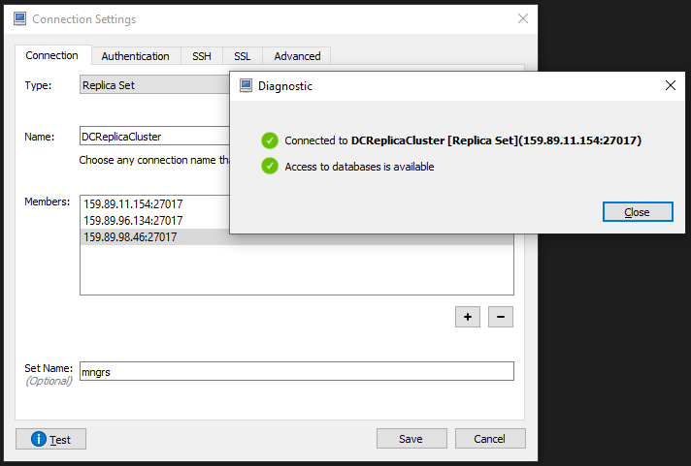
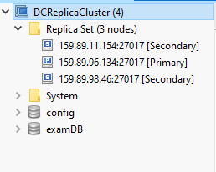
MongoDB cluster a Robo3T ile Replica Set ile Bağlantı Kurma
Robo3T de Create dedikten sonra
Type : Replica Set seçilmelidir.
Members: Kısmında da her clusterın ipleri girilmelidir.
Set Name: kısmına replication: adı girilmelidir.
mngrs idi burada

Slide 27
Bu işlemler bütün clusterlara yapılması gerekir. Bunun için multiexec modunda işlemleri yapacağız.
mongo
Bu işlem yapılınca PRIMARY clusterın mongo2 adlı cluster olarak seçilmiş. Yani PRIMARY cluster değişmiş.
İşlemler PRIMARY cluster üzerinden devam edeceğiz.
mongo
show dbs
use admin
db.createUser({ user:"mongo-admin", pwd:"password yaz", roles:[{ role:"root", db:"admin" }] })
# çıktısı . Aşağıdaki gibi kullanıcı eklenmiş olacaktır.
Successfully added user: {
"user" : "mongo-admin",
"roles" : [
{
"role" : "root",
"db" : "admin"
}
]
}
mngrs:PRIMARY>

Slide 28
show dbs ile gelen her veritabanı için ayrı ayrı kullanıcılar oluşturulabilir.
Primary cluster için işlemleri yaptıktan sonra
Secondary cluster da ;
mongo
use admin
show dbs
# komutları verilince hata oluşur. Bu primary cluster ın değişmesinden kaynaklanmaktadır.
rs.secondaryOk()
# ile ikincil olduğu belirtilerek hata aşılır.
show dbs #çalışır.
db.getUsers() # Kullanıcılar listelenir. Primay da yapılan işlemler otomatik olarak diğer node lara dağıtılır.

Slide 29
Cluster daki nodeların da birbirleriyle haberleşmesinde kullanacakları bir security mekanizması vardır. Bunun da ayarlanması gerekir.
Bunun için bir key file e ihtiyaç vardır. Bunu yapmak için çeşitli yollar bulunmaktadır.
Primary node üzerinde –mongo2-
mongo dışında yani Linux terminalde ;
openssl rand –base64 756 > /home/mongo-keyfile # rand→ rastgele, 756→ karakter sayısı. 756 karakterden oluşan bir şifre oluşturulmuş olur.
cd ..
cd home
cat mongo-keyfile # dosyanın içeriğini gösterir.
Bu key dosyasını node ların birbiri ile haberleşmesi için kullanacağız. Bunun olması için bu dosyanın bütün nodelarda aynı klasörde yani yolda olması gerekir.

Slide 30
Bunun için ;
sudo mkdir /opt/mongo # klasör oluşturduk
sudo mv /home/mongo-keyfile /opt/mongo/ # Ve bu key dosyasına bazı izinleri vermemiz gerekir.
sudo chmod 400 /opt/mongo/mongo-keyfile
sudo chown mongodb:mongodb /opt/mongo/mongo-keyfile
# Bu dosyanın diğer node lara aktarılması gerekir.
# Önce kopyalanacak yerde mongo adında bir klasör oluştur ve sonrasında da aşağıdaki işlemler dosyayı diğer node lara kopyala
scp /opt/mongo/mongo-keyfile root@159.89.11.154:/opt/mongo
# Kontrol etmek için multi exec modda mongo klasöründe;
cat mongo-keyfile
# izinlere bakmak için
ls –ltr mongo-keyfile

Slide 31
Key file oluşturulduktan sonra konfigürasyon dosyasında tanımlanması yapılmalıdır.
Bunun için yine multi exec modda;
sudo nano /etc/mongod.conf
security:
authorization: "enabled"
keyFile: /opt/mongo/mongo-keyfile
Ctrl + c, Y, enter
sudo systemctl restart mongod # iki tane sinde hata oluşmuştur. düzelmek için izinleri tekrar yapmak gerekir.
sudo chmod 400 /opt/mongo/mongo-keyfile
sudo chown mongodb:mongodb /opt/mongo/mongo-keyfile
# Tüm mongolar başarılı çalıştıktan sonra multi exec modunda ;
mongo yazarak hangisinin primary olduğuna bakabiliriz.

Slide 32
Primary node içerisinde;
mongo
show dbs # komutu artık veritabanlarını göstermez. Görebilmek için authorization yapmak gerekir.
use admin
db.auth("mongo-admin","şifre")
show dbs # artık çalışır durumdadır.
# Diğer node larda da aynı şekilde kullanılabilmektedir.
YA DA FARKLI BİR YOL İLE DE BAĞLANILABİLİR.
mongo –u mongo-admin –p "password ü gir"
veya
mongo –u mongo-admin –p –authenticationDatabase admin # komutundan sonra şifre ister ve giriş yapılır.

Slide 33
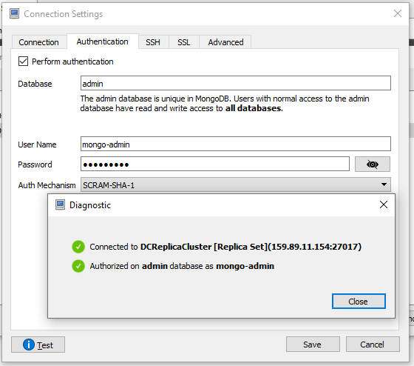
Bağlantıyı edit ederek Authentication bilgileri girilmelidir.

